Slide 1

Chương 7 QUẢN LÝ NGUỒN NHÂN LỰC DỰ ÁN
QUẢN TRỊ DỰ ÁN HTTT
Project Human Resource Management

Slide 2
Mục tiêu chương 7
Hiểu được tầm quan trọng của quản lý nguồn nhân lực.
Biết được các khái niệm về quản lý con người.
Giải thích được quy trình quản lý nguồn nhân lực dự án.
Biết được các phần mềm hỗ trợ quản lý nguồn nhân lực.
Hiểu được các vấn đề liên quan đến quản lý nguồn nhân lực dự án HTTT.

Slide 3
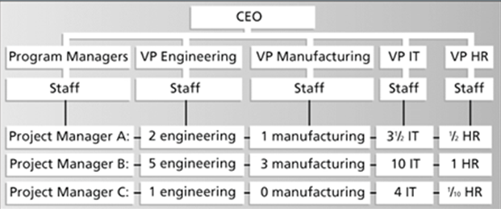

Nhắc lại kiến thức
Quản trị dự án HTTT

Slide 4
Khung quản lý dự án
Nguồn: Schwalbe (2019)
Quản trị dự án HTTT

Slide 5
QUẢN LÝ NGUỒN NHÂN LỰC DỰ ÁN
Project Human Resource Management
Quản trị dự án HTTT

Slide 6
QUẢN LÝ NGUỒN NHÂN LỰC DỰ ÁN
0
TỔNG QUAN
1
KẾ HOẠCH QUẢN LÝ NGUỒN NHÂN LỰC
2
THIẾT LẬP ĐỘI DỰ ÁN
3
PHÁT TRIỂN ĐỘI DỰ ÁN
4
QUẢN LÝ ĐỘI DỰ ÁN
Quản trị dự án HTTT

Slide 7

Tầm quan trọng của nguồn nhân lực
Con người là tài sản quan trọng nhất của doanh nghiệp...
Con người quyết định sự thành công/thất bại của tổ chức và dự án…

Slide 8
Nguồn lực trong thành quả dự án
Ổn định bên ngoài
Năng lực giám đốc dự án
Thành quả dự án
Năng lực đội dự án
Hỗ trợ của tổ chức
Nguồn: Cao & Swierczek (2010)

Slide 9
Lực lượng lao động CNTT/HTTT
Kỹ sư CNTT giỏi luôn được chào đón trên toàn thế giới.
QLDA HTTT đứng thứ 2 trong những các kỹ năng (Computerworld, 2017).
2017: 4.6 tỷ thuê bao Internet, 3,3 tỷ thuê bao di động.
Đến 2021 VN có khoảng 1 triệu nhân lực CNTT, ngành CNTT tăng trưởng 30% (Cao Hào Thi & ctg., 2011).

Slide 10
Vấn đề nguồn nhân lực CNTT/HTTT
Có khoảng cách giữa các kỹ năng nhà tuyển dụng mong muốn và nguồn nhân lực CNTT (CompTIA, 2016).
68% công ty HTTT tìm kiếm nhân viên mới rất khó khăn.
58% doanh nghiệp quan tâm đến chất lượng và số lượng các tài năng HTTT sẵn có.
Đối phó với vấn đề thiếu nhân viên là làm thêm giờ...

Slide 11
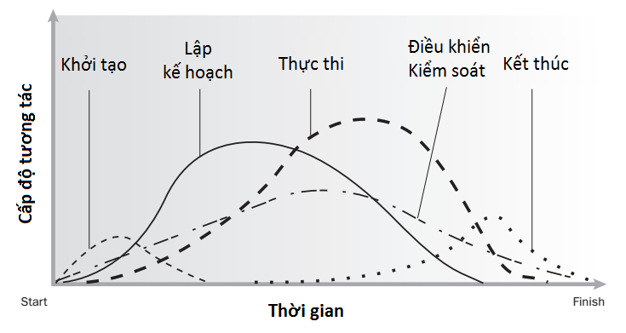
Tương tác trong dự án [nguồn nhân lực]
Nguồn: PMI (2017)

Slide 12
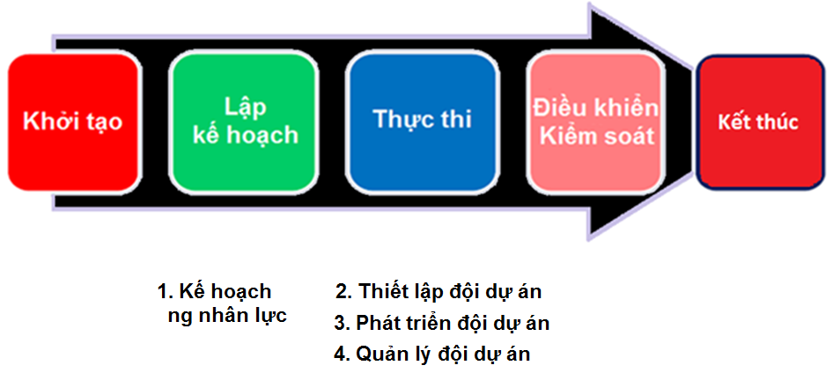
Quản lý nguồn nhân lực dự án [4]

Slide 13
Quy trình quản lý nguồn lực
Kế hoạch quản lý nguồn nhân lực (plan human resource management): xác định và lập hồ sơ về vai trò, trách nhiệm, và các mối quan hệ.
Thiết lập đội dự án (acquire project team): chỉ định nhân sự cần thiết làm việc trong dự án.
Phát triển đội dự án (develop project team): xây dựng các kỹ năng cho cá nhân và đội/nhóm.
Quản lý đội dự án (manage project team): theo dõi hiệu suất, phản hồi thông tin, giải quyết vấn đề…
Notes:
Making the most effective use of the people involved with a project

Slide 14
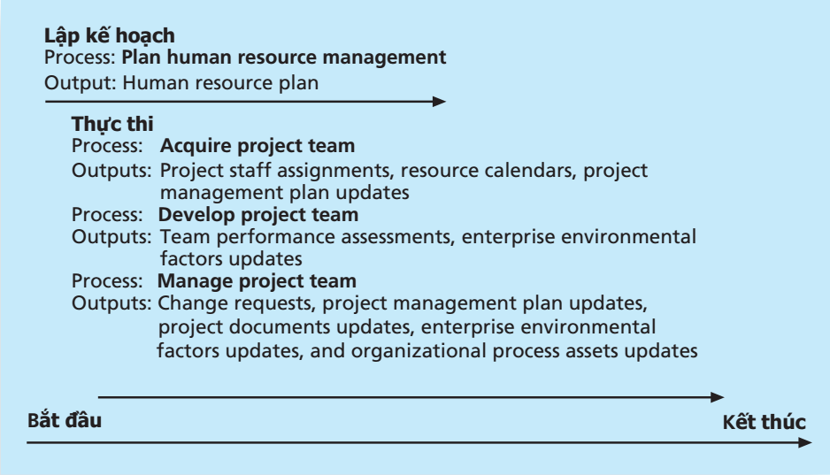
Tóm tắt quản lý nguồn nhân lực

Slide 15
Chìa khóa quản lý con người
Các nhà tâm lý và các học giả có rất nhiều nghiên cứu về quản lý con người.
Liên quan đến QLDA…
Lý thuyết động lực
Quyền lực và ảnh hưởng
Nâng cao hiệu quả
Trí tuệ cảm xúc
Khả năng lãnh đạo.

Slide 16
Động lực nội tại và ngoại sinh
Động lực nội tại (intrinsic motivation): khiến con người tham gia để thỏa mãn niềm vui.
Động lực ngoại sinh (extrinsic motivation): khiến con người phải làm cái gì đó để được khen thưởng hay tránh hình phạt.
Ví dụ, một số sinh viên thích học do đam mê, số khác vì phần thưởng hay sợ bị phạt…

Slide 17
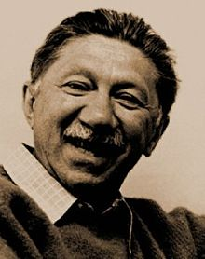
Tháp nhu cầu - Maslow
“Con người sở hữu nhiều phẩm chất độc đáo khiến họ có thể lựa chọn độc lập, cho phép kiểm soát được số phận của mình” (Maslow, 1943)
Maslow phát triển hệ thống nhu cầu (hierarchy of needs) thể hiện hành vi con người được dẫn dắt hay thúc đẩy bởi chuỗi các nhu cầu…

Slide 18
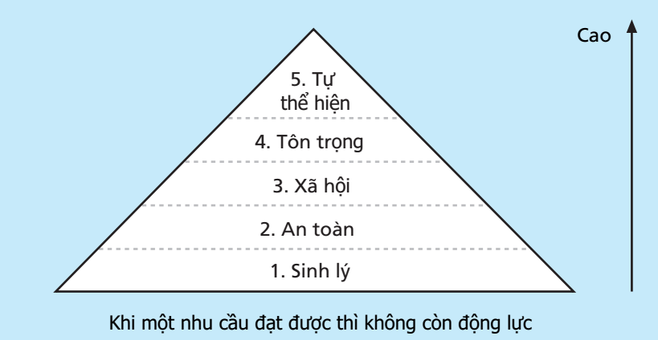
Tháp nhu cầu - Maslow

Slide 19
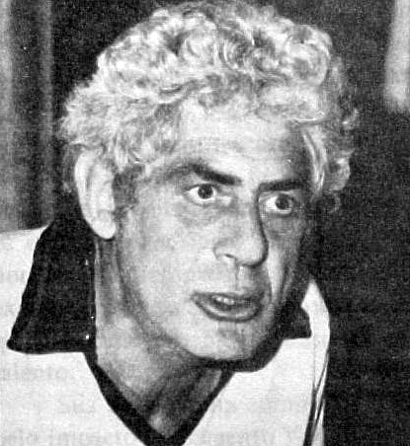
Thuyết động lực - Herzberg
Herzberg đề xuất thuyết động lực (motivational and hygiene factors) cho công việc.
Hay thuyết 2 nhân tố:
Nhân tố động lực: đem lại sự hài lòng trong công việc…
Nhân tố duy trì: không hài lòng nếu không được đáp ứng…

Slide 20
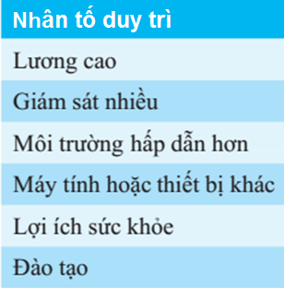
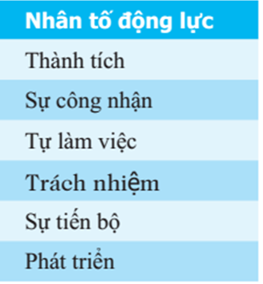

Slide 21
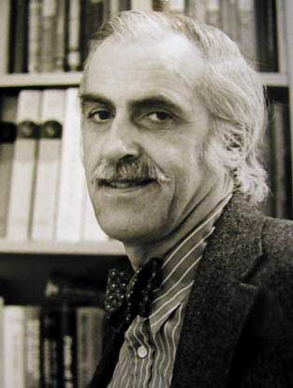
Thuyết nhu cầu thúc đẩy - McClelland
Thành tựu (nAch): thích dự án mang tính thử thách với mục tiêu thành tựu và nhận nhiều phản hồi.
Hòa hợp (nAff): nhu cầu hòa thuận cao, muốn các mối quan hệ hài hòa và được chấp nhận.
Quyền lực (nPow): ham quyền lực hoặc chuộng quyền lực cá nhân hay quyền lực thể chế…

Slide 22
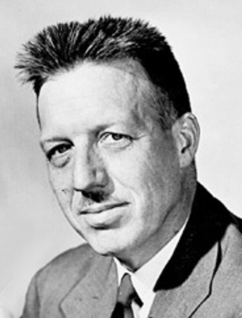
Lý thuyết X và Y - McGregor
Thuyết X: nhân viên không thích công việc và làm một cách miễn cưỡng…
Thuyết Y: nhân viên xem công việc là niềm vui, tận hưởng sự hài lòng, nhu cầu thể hiện bản thân…

Slide 23
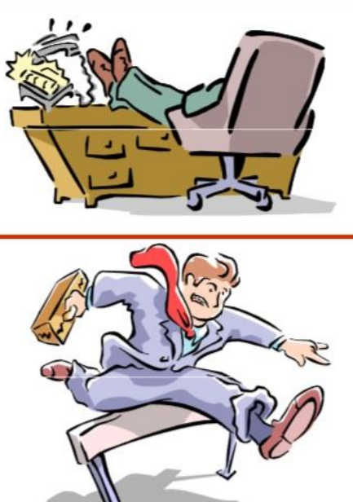
X Y
Z?

Slide 24


Slide 25
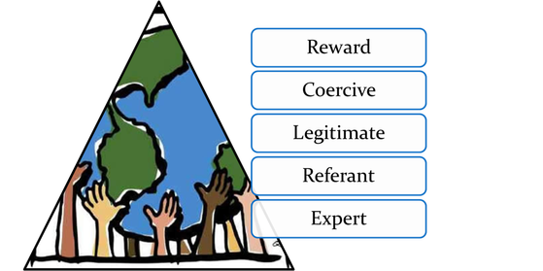
Quyền lực và ảnh hưởng
Quyền lực (power) là khả năng tiềm ẩn có ảnh hưởng (influence) đến hành vi của người khác, nếu không họ không làm.
Các loại quyền lực:
Khen thưởng
Ép buộc
Hợp pháp
Tham chiếu
Chuyên gia

Slide 26
Nâng cao hiệu quả
Giám đốc dự án áp dụng 7 thói quen* để nâng cao hiệu quả dự án:
Năng động
Bắt đầu và kết thúc theo tư duy
Ưu tiên việc quan trọng nhất
Tư duy cùng thắng (win - win)
Hiểu người trước để được hiểu mình
Tính hiệp trợ
Rèn giũa bản thân.
* Stephen Covey, The 7 Habits of Highly Effective People, 1989

Slide 27
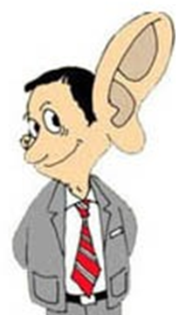
Lắng nghe và thấu hiểu
Luôn luôn lắng nghe – luôn luôn thấu hiểu…
Kỹ sư CNTT/HTTT cần phải lắng nghe để cải thiện các mối quan hệ với người sử dụng và các bên liên quan.

Slide 28
Trí tuệ cảm xúc
Trí tuệ cảm xúc - EI (Emotional Intelligence)*: sự hiểu biết và điều khiển cảm xúc cá nhân, và hiểu cảm xúc người khác để cải thiện hiệu quả…
71% nhà tuyển dụng đánh giá cao EI hơn IQ…
* Howard Gardner, Frames of Mind: The Theory of Multiple Intelligences, 1983

Slide 29

Tam giác tài năng PMI
Tam giác tài năng cho giám đốc dự án (PMI, 2015):
Quản lý dự án công nghệ
Quản lý chiến lược và kinh doanh
Khả năng lãnh đạo.

Slide 30

Khả năng lãnh đạo
Không có cách tốt nhất để trở thành lãnh đạo.
Lãnh đạo giỏi là người có thể thay đổi phong cách tùy theo hoàn cảnh.
6 phong cách lãnh đạo*:
Hướng mục tiêu
Huấn luyện
Kết nối
Dân chủ
Chọn người
Chỉ huy.
* Daniel Goleman, Emotional Intelligence and Primal Leadership, 1990.

Slide 31



Slide 32

Quản lý nguồn nhân lực dự án [1/4]

Slide 33
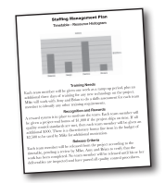
1. Kế hoạch quản lý nguồn nhân lực
Kế hoạch quản lý nguồn nhân lực (plan human resource management): xác định và lập hồ sơ vai trò dự án, trách nhiệm, và báo cáo các mối quan hệ.
Kế hoạch quản lý nguồn nhân lực bao gồm:
Sơ đồ tổ chức dự án
Ma trận phân công trách nhiệm
Kế hoạch quản lý nhân viên
Nhật đồ nguồn lực.

Slide 34
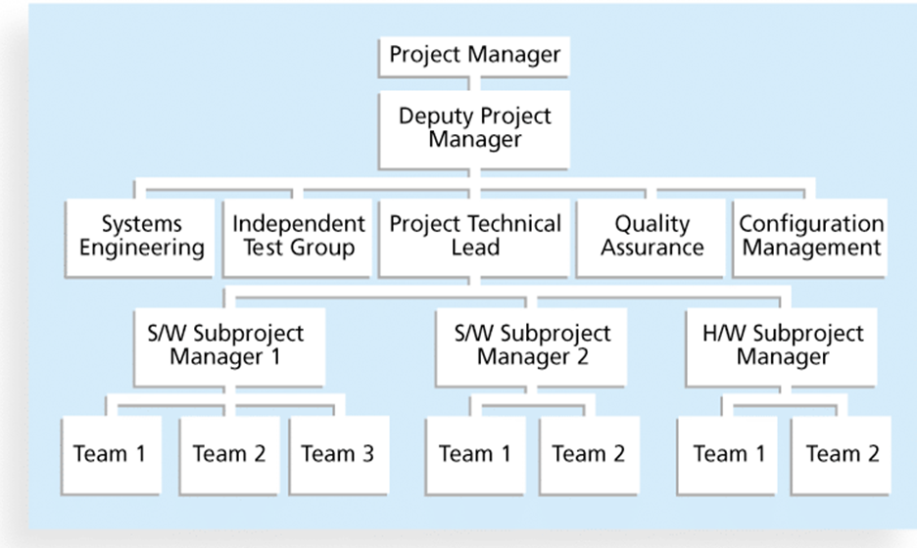
Ví dụ, sơ đồ tổ chức dự án HTTT

Slide 35
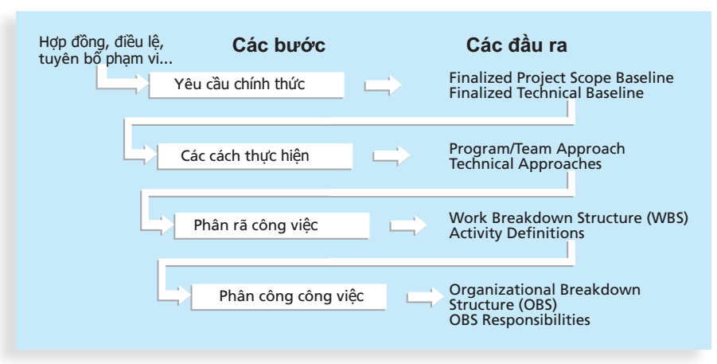
Xác định và phân bổ công việc

Slide 36
Ma trận phân công trách nhiệm
Ma trận phân công trách nhiệm - RAM (Responsibility Assignment Matrix): ma trận gán các hoạt động như trong WBS cho người có trách nhiệm thực hiện công việc như trong OBS*.
RAM được tạo theo nhiều cách khác nhau để đáp ứng các yêu cầu chuyên biệt của dự án.
* OBS: Organizational Breakdown Structure

Slide 37
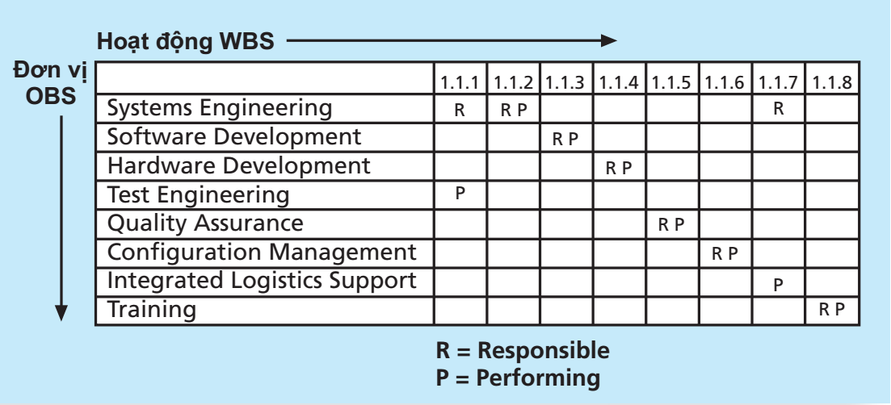
Ví dụ, RAM của dự án SMART D01

Slide 38
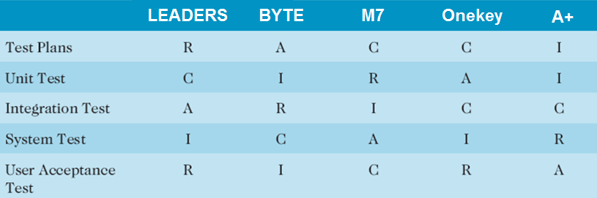
Ví dụ, RACI của dự án SMART D01
Responsibility - Trách nhiệm
Accountability - Trách nhiệm chính
Consultation - Tư vấn
Informed - Thông báo
→ Có nhiều R, nhưng chỉ có 1 A.

Slide 39
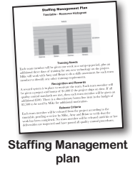
Kế hoạch quản lý nhân viên
Kế hoạch quản lý nhân viên (staffing management plan): thời điểm và cách thức nhân viên được thêm vào hoặc loại ra khỏi đội dự án.
Nhật đồ nguồn lực (resource histogram): dạng cột thể hiện số lượng nguồn nhân lực được phân phối theo thời gian.

Slide 40
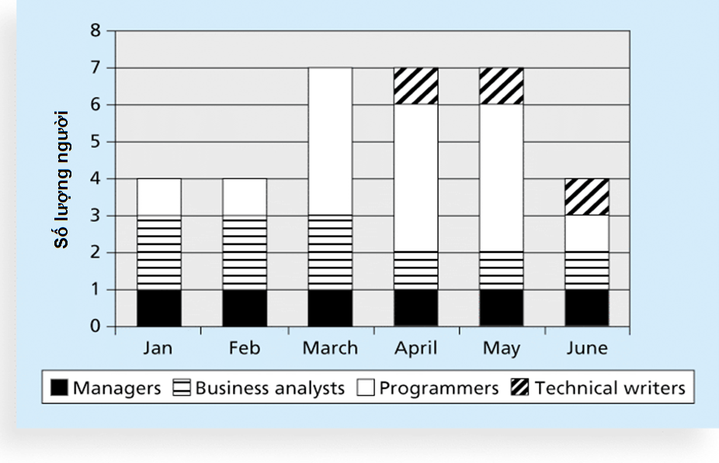
Ví dụ, nhật đồ nguồn lực

Slide 41
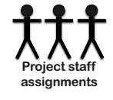
Quản lý nguồn nhân lực dự án [2/4]

Slide 42
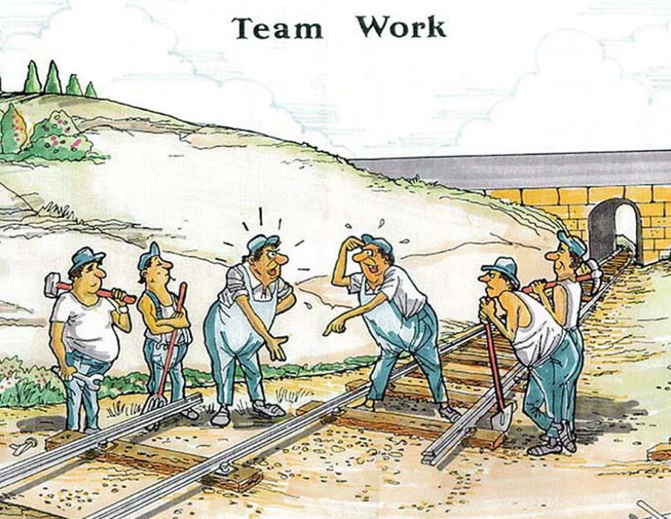

Slide 43
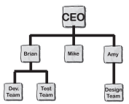
2. Thiết lập đội dự án
Thiết lập đội dự án (acquire project team): chỉ định những người phù hợp làm việc trong dự án vào thời điểm thích hợp.
Việc tuyển chọn do giám đốc dự án thực hiện.
Thu hút nhân lực có trình độ vào đội dự án là rất quan trọng…

Slide 44
Phân bổ nhân viên dự án
Kế hoạch về nhân viên, tuyển dụng tốt là rất quan trọng, cũng như việc ưu đãi và giữ chân nhân viên.
Các tổ chức nên có chính sách hợp lý trong tuyển dụng, và ưu đãi để thuê và giữ chân nhân tài CNTT/HTTT…
Notes:
Mỗi nhân viên sẽ được công ty trả 1 USD cho mỗi giờ họ giúp nhân viên mới làm việc.
Một số tổ chức ưu đãi cho nhân viên được làm việc tại nhà.

Slide 45



2013…
Yahoo (Mayer) ban hành một ghi nhớ không cho phép nhân viên làm việc tại nhà...
Diebold (Mattes) tuyển những người muốn làm việc tại nhà, thu hút người giỏi từ Yahoo và các công ty khác…

Slide 46
Tải trọng nguồn lực
Tải trọng nguồn lực (resource loading): số lượng nguồn lực con người và lịch biểu cụ thể.
Giúp xây dựng thỏa thuận chung về nhu cầu dự án, dựa trên nguồn lực tổ chức và lịch biểu cá nhân.
Quá tải (overallocation): nhiều nguồn lực hơn số khả dụng được phân bổ để thực hiện công việc trong thời gian quy định.

Slide 47
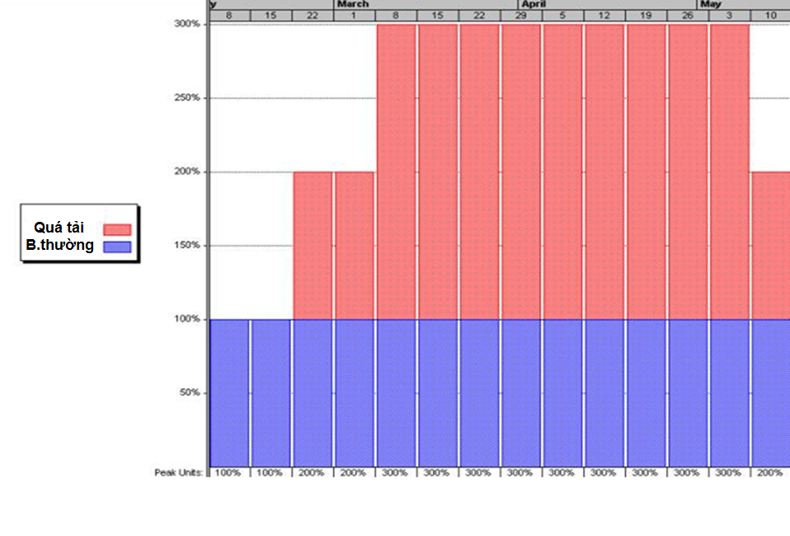
Ví dụ, sơ đồ quá tải công việc của Vy

Slide 48
Cân bằng nhân lực
Cân bằng nhân lực (resource leveling): công cụ giải quyết xung đột nguồn lực bằng cách trì hoãn các tác vụ.
Cân bằng nguồn lực tạo ra sự phân phối đồng đều nguồn lực và giảm quá tải.

Slide 49
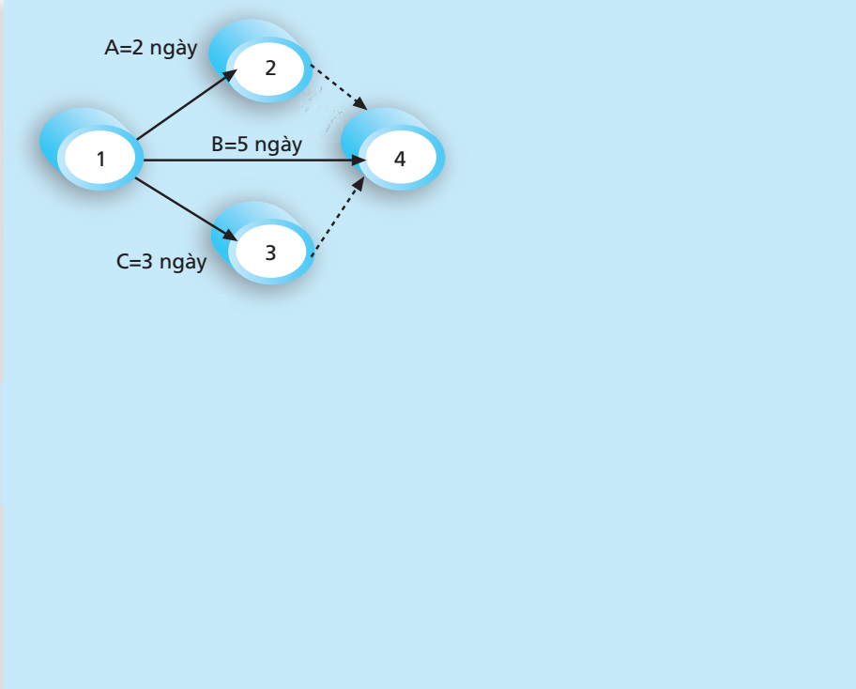
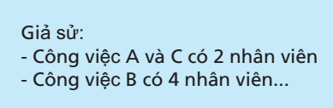
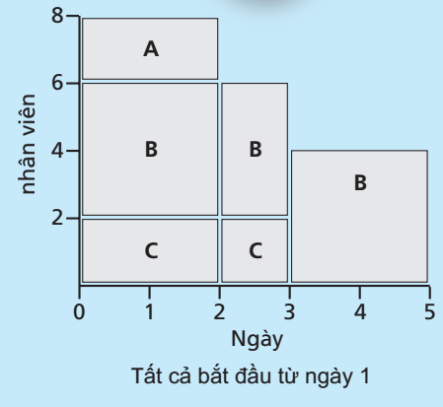
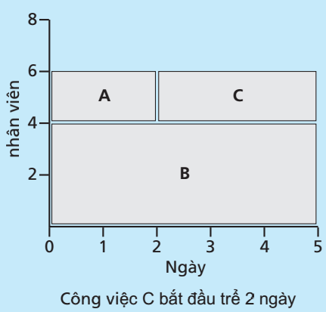
Ví dụ, cân bằng nhân lực

Slide 50
Lợi ích của cân bằng nhân lực
Nhân lực được sử dụng trên cơ sở liên tục hơn, cần ít sự quản lý hơn.
Áp dụng được chính sách kiểm kê “just-in-time” với nhà thầu phụ hay các nguồn lực đắt giá khác.
Ít sự cố hơn cho nhân sự dự án và phòng kế toán.
Cải thiện tinh thần…

Slide 51
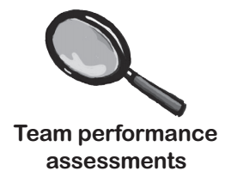
Quản lý nguồn nhân lực dự án [3/4]

Slide 52

3. Phát triển đội dự án
Phát triển đội dự án (develop project team): giúp mọi người cùng làm việc hiệu quả hơn, để nâng cao hiệu suất dự án.
Đội dự án hoàn tất thành công hầu hết các công việc của dự án.

Slide 53
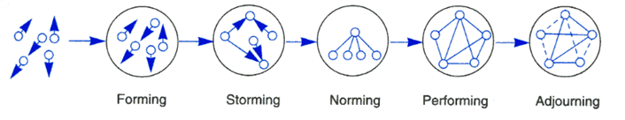
Mô hình phát triển đội - Tuckman
Hình thành (forming)
Sóng gió (storming)
Ổn định (norming)
Thực hiện (performing)
Thay đổi (adjourning).

Slide 54
Đào tạo
Đào tạo giúp con người hiểu được bản thân, hiểu người khác, và làm việc nhóm tốt hơn.
Hoạt động xây dựng đội/nhóm:
Thử thách sinh lý
Công cụ biểu thị sở thích tâm lý.

Slide 55
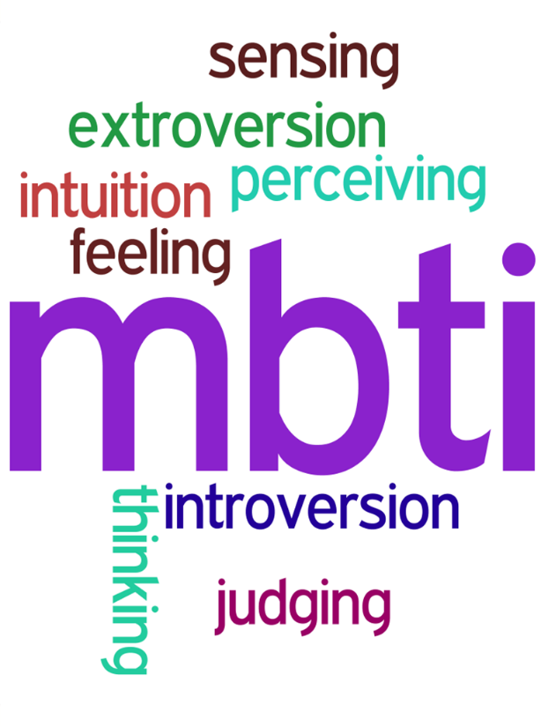
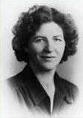
MBTI
Hướng ngoại - Hướng nội (E - I)
Cảm giác - Trực giác (S - N)
Lý trí - Tình cảm (T - F)
Nguyên tắc - Linh hoạt (J - P)
Briggs Myers
Notes:
Myers-Briggs Type Indicator

Slide 56
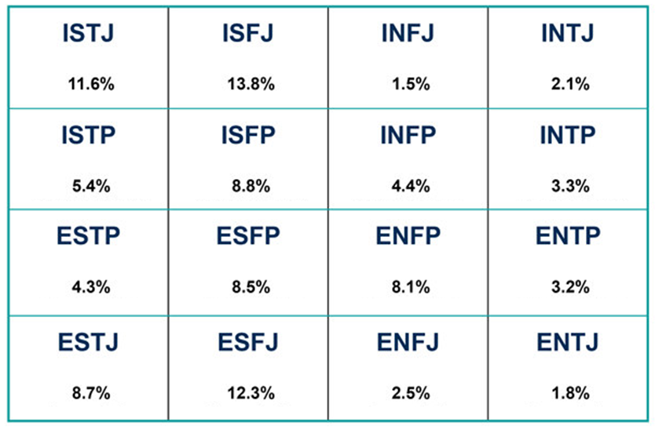
Tính cách cá nhân theo MBTI
Notes:
ISTJ - Người trách nhiệm
ISFJ – Người nuôi dưỡng
ISFP - Người nghệ sĩ
ISTP - Thợ lành nghề
INFJ - Người che chở
INFP - Người lý tưởng hóa
INTJ - Người có trí tuệ bậc thầy
INTP - Nhà tư duy
ENFJ - Người cho đi
ENFP - Người truyền cảm hứng
ENTJ - Nhà điều hành
ENTP - Người có tầm nhìn
ESFJ - Người quan tâm
ESFP - Người trình diễn
ESTJ - Người giám sát
ESTP - Người sáng lập

Slide 57
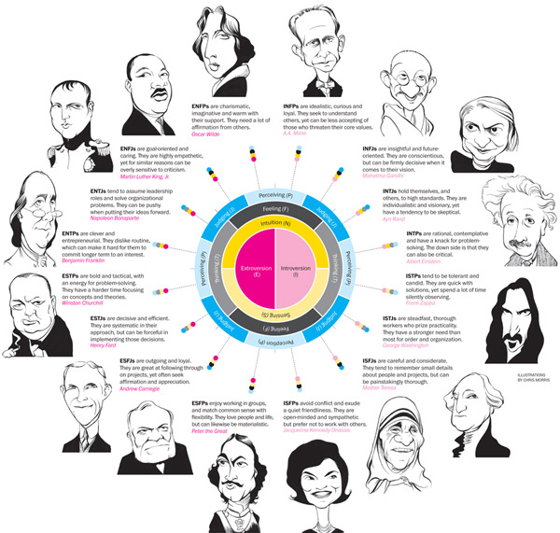

Slide 58
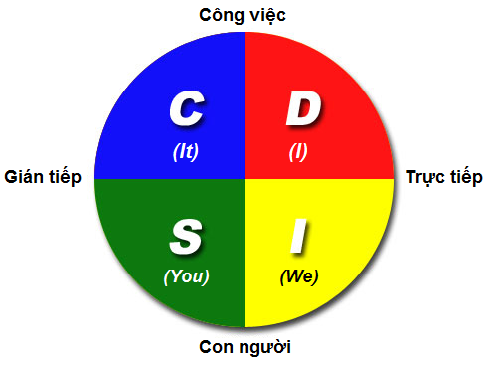
DISC
Dominance (ưu thế)
Influence (ảnh hưởng)
Steadiness (kiên định)
Compliance (tuân thủ).

Slide 59
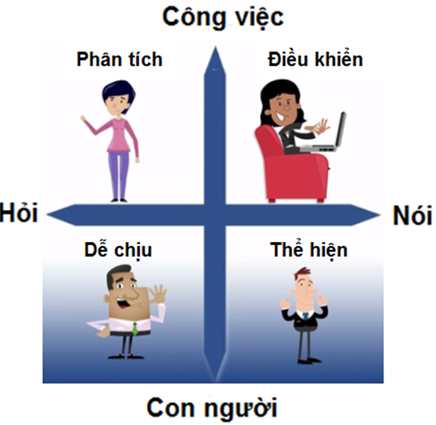
Các phong cách xã hội
Điều khiển
Thể hiện
Phân tích
Dễ chịu.
Notes:
Dựa trên sự quyết đoán và cách đáp ứng…

Slide 60

Tâm lý hình học
Source: Susan E. Dellinger (1989)

Slide 61
Khen thưởng và sự công nhận
Hệ thống khen thưởng và sự công nhận nhóm sẽ thúc đẩy tinh thần làm việc nhóm.
Khen thưởng nhóm để đạt được mục tiêu cụ thể.
Cố vấn và hỗ trợ từng người trong đội/nhóm để đạt mục tiêu dự án và phát triển nguồn nhân lực.

Slide 62
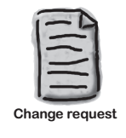
Quản lý nguồn nhân lực dự án [4/4]

Slide 63

4. Quản lý đội dự án
Quản lý đội dự án (manage project team): đội dự án được dẫn dắt bởi giám đốc dự án, để thực hiện các hoạt động dự án.
Giám đốc dự án phải quyết định…
Các yêu cầu thay đổi cho dự án
Các giải pháp điều chỉnh/phòng ngừa
Cập nhật kế hoạch quản lý dự án…

Slide 64
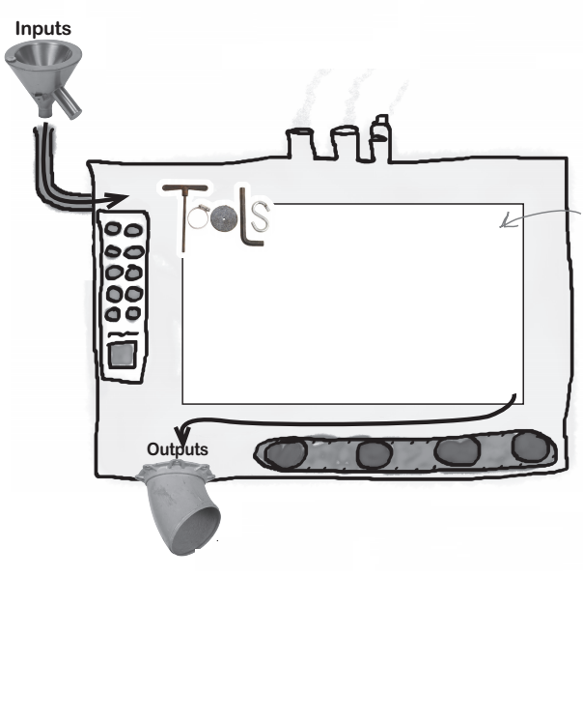

Công cụ quản lý đội dự án
Quan sát và thảo luận
Thẩm định hiệu quả
Kỹ năng cá nhân
Quản lý xung đột.

Slide 65
Các mô hình xử lý xung đột
Đối đầu (confrontation): mâu thuẫn - giải quyết vấn đề.
Xoa dịu (smoothing): giảm khác biệt - tăng tương đồng.
Ép buộc (forcing): tiếp cận thắng/bại.
Rút lui (withdrawal): hủy bỏ khi không có sự đồng tình.
Thỏa hiệp (compromise): tiếp cận cho/nhận.
Cộng tác (collaborating): thống nhất quan điểm và nhận thức khác nhau để đồng thuận và cam kết…

Slide 66
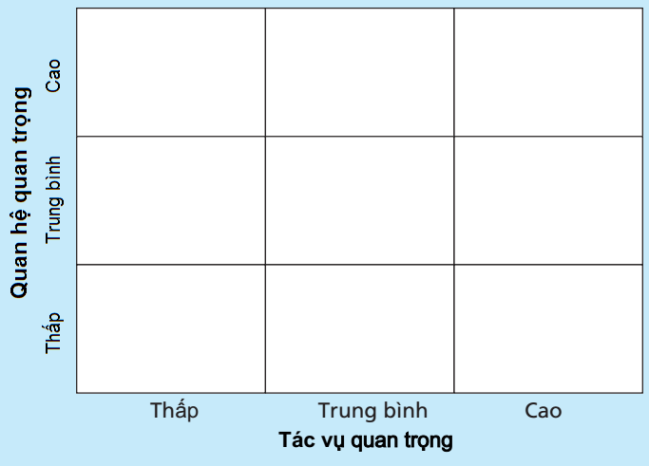






Các mô hình quản lý xung đột (tt)

Slide 67
Xung đột có tốt không?
Xung đột luôn đem lại...
Các ý tưởng mới
Các thay thế tốt hơn
Động lực tích cực
Tăng tính cộng tác…
Tư duy nhóm (groupthink): phù hợp với các giá trị và chuẩn đạo đức của đội/nhóm, phát triển tốt nếu không có xung đột.

Slide 68
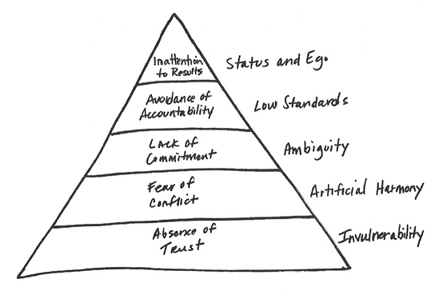
5 rối loạn trong đội
Thiếu tin tưởng
E ngại xung đột
Thiếu ràng buộc
Tránh trách nhiệm
Không chú ý kết quả.
*Lencioni, Patrick, “Overcoming the Five Dysfunctions of a Team,” (2005)

Slide 69
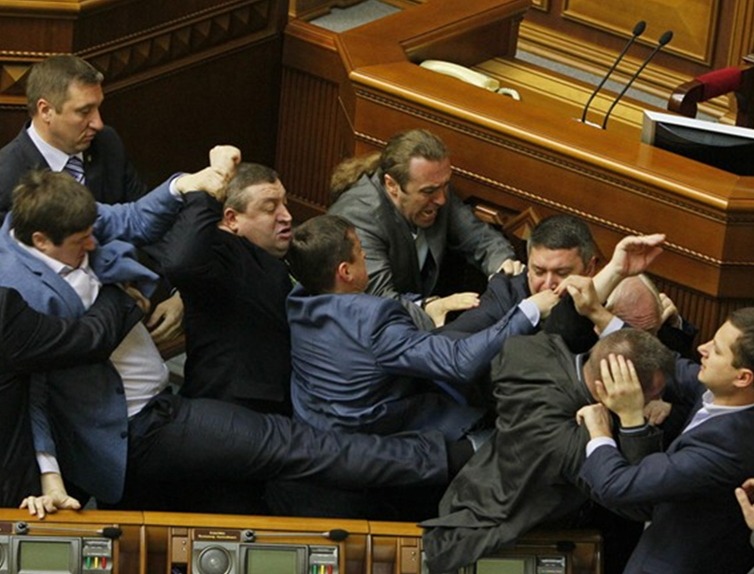

Slide 70
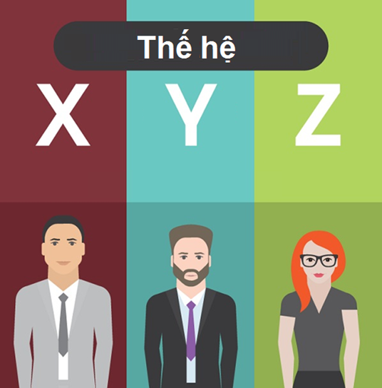
Các thế hệ…
?

Slide 71

Phần mềm hỗ trợ…
Các phần mềm hỗ trợ trong việc cung cấp RAM, nhật đồ nguồn lực...
Phần mềm QLDA liên quan quản lý nguồn nhân lực:
Xác định tình trạng thiếu nguồn nhân lực…
Phân bổ nguồn lực
Cân bằng nguồn lực.

Slide 72
TÓM TẮT & TỪ KHÓA
Quản trị dự án HTTT

Slide 73
Tóm tắt chương 7
Quản lý nguồn nhân lực dự án gồm các quy trình cần thiết để sử dụng hiệu quả nhất của những người liên quan trong dự án.
Quy trình chính của quản lý nguồn nhân lực...

Slide 74
Từ khóa
Từ khóa chính:
Plan HR management
Acquire project team
Develop project team
Manage project team.
Từ khóa liên quan:
Motivation theory
Leadership
Conflict
RAM (Responsibility Assignment Matrix)
MBTI (Meyers-Briggs Type Indicator)…

Slide 75

Bài đọc thêm về nhà
Kiểm tra tính cách cá nhân theo MBTI trên trang:
http://www.tracnghiemmbti.com
Quản trị dự án HTTT

Slide 76
Q&A

Slide 77
Chương kế tiếp... QUẢN LÝ TRUYỀN THÔNG DỰ ÁN

